Slide 1
第4章 频率特性
4.1 频率特性的基本概念
4.2 典型环节的频率特性图
4.3 系统开环频率特性图
4.4 频域稳定性判据
4.5 闭环控制系统的频率特性
4.6 频域指标与时域性能指标间的关系
4.7 用系统开环频率特性分析闭环系统性能

Slide 2
复习：
1. 积分环节提供给系统的相位是多少？其对数幅频特性有什么特点？
2. 惯性环节的相频特性有什么特点？其对数幅频特性有什么特点？
3. 振荡环节的相频特性有什么特点？其对数幅频特性有什么特点？
4. 说出从低频起就对系统幅频特性有影响的环节？

Slide 3
最小相位系统
极点和零点全部位于s左半平面的环节，与其对应的具有相同幅频特性、在s右半平面具有零点或(和) 极点的 “不稳定” 环节相比，相频特性的绝对值最小， 因此，称其为最小相位环节，而相应的在s 右半平面具有零点或(和)极点的 “不稳定” 环节称为非最小相位环节。
极点和零点全部位于s左半平面系统称为最小相位系统。反之，称为非最小相位系统。

Slide 4
180
90
G_{b}(s)
ϕ(ω) / (deg)
0
G_{a}(s)
-90
G_{c}(s)
-180
1/T₂
1/T₁
ω (rad/sec)
最小相位系统的幅频特性与相频特性存在唯一确定的关系。

Slide 5
传递函数的实验确定法
基本思路
对待测系统，在感兴趣的频率范围内施加正弦激励信号，测量足够多频率上系统输出与输入的幅值比和相位差，绘制Bode图。
根据Bode图的渐近线确定转折频率及各典型环节，得到系统的传递函数。对于最小相位系统，由于其对数幅频特性和对数相频特性有确定的对应性，所以只需要获得对数幅频特性就可以求得系统的传递函数。

Slide 6
Bode图特点
最低频段的斜率取决于积分环节的数目v，
斜率为－20v dB/dec。
注意到最低频段的对数幅频特性可近似为：
当ω＝1 rad/s时，L(ω)=20lgK，即最低频段的对数幅频特性或其延长线在ω＝1 rad/s时的数值等于20lgK。

Slide 7
对数幅频特性的渐近线每经过一个转折点，
其斜率相应发生变化，斜率变化量由当前
转折频率对应的环节决定。
对惯性环节，斜率下降 20dB/dec；振荡环节，下降 40dB/dec；一阶微分环节，上升20dB/dec；二阶微分环节，上升 40dB/dec。

Slide 8
例
已知最小相位系统的近似对数幅频特性曲线如图所示。求系统的传递函数。
L(ω)
-20
0
20
-20
20
0.1
1
ω (rad/s)
-40
解：系统低频段斜率为－20dB/dec，v=1。
注意到，(lg0.1，20)和(lg1，20lgK)两点位于斜率为－20dB/dec的直线上。由：

Slide 9
系统存在三个转折频率：0.1、1和20rad/s。对应的典型环节分别为：
综上所述，系统传递函数为：

Slide 10
例:
已知最小相位系统的近似对数幅频特性曲线如图所示。求系统的传递函数。

Slide 11
解:
ω=0~1 rad/s,
斜率为 -20 dB/dec，且不通过ω=1rad/s，知
由关键点
(lg1,20lgK) 可推出
2olg K=20, K=10
2. ω=1~2.5 rad/s, ω_{b2}=1 rad/s
斜率由 -20 变到 0 dB/dec, 所以一定存在一个一阶微分环节(τs+1),
且转折频率为 1.
环节为:

Slide 12
3. ω> 2.5 rad/s, ω_{b3}=2.5 rad/s
斜率由 0 变到了 -40 dB/dec, 根据图示真实曲线可推出系统存在一个二阶振荡环节。
现在的主要任务是确定 ξ的值.
根据在 ω_{n}处的误差与ξ的关系, 可解出ξ的值.

Slide 13
转折频率处的真实值

Slide 14
最后，可推出该最小相位系统的开环传递函数为:

Slide 15
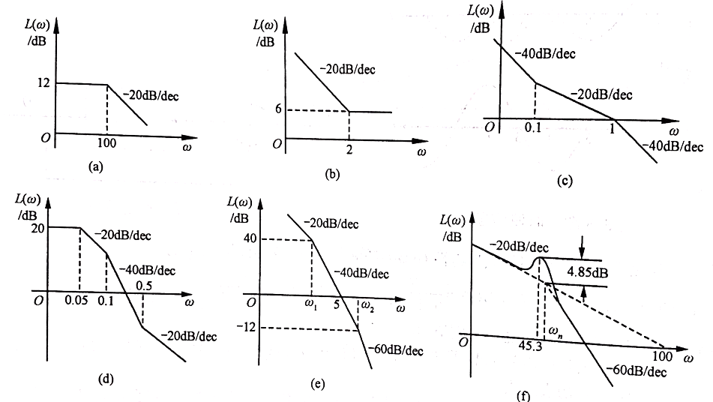
补充：求（c）（d）两图所示最小相位系统的传递函数。

Slide 16
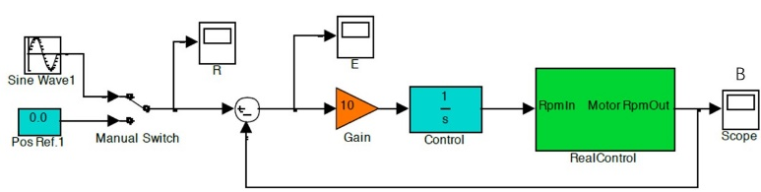
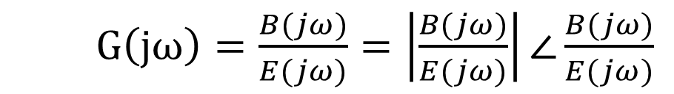
频率特性实验
r(t)=1000sinωt
$G\left(jω\right)=\frac{B(jω)}{E(jω)}=\left|\frac{B(jω)}{E(jω)}\right|∠\frac{B(jω)}{E(jω)}$

Slide 17
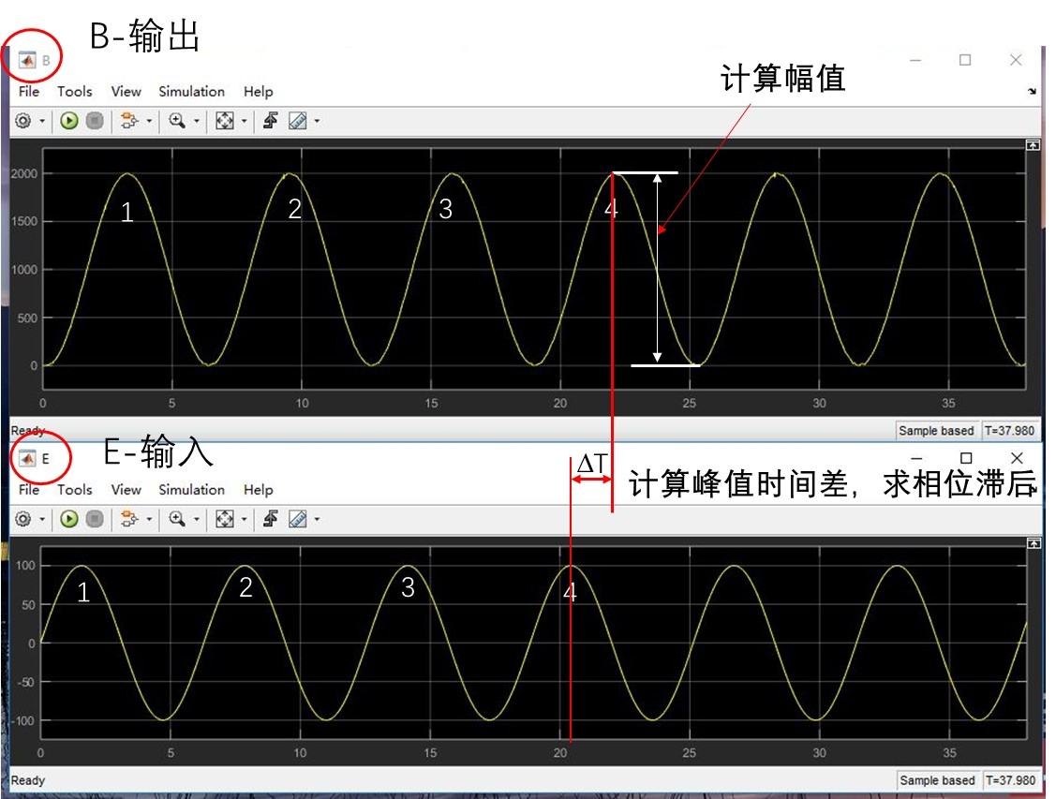

Slide 18
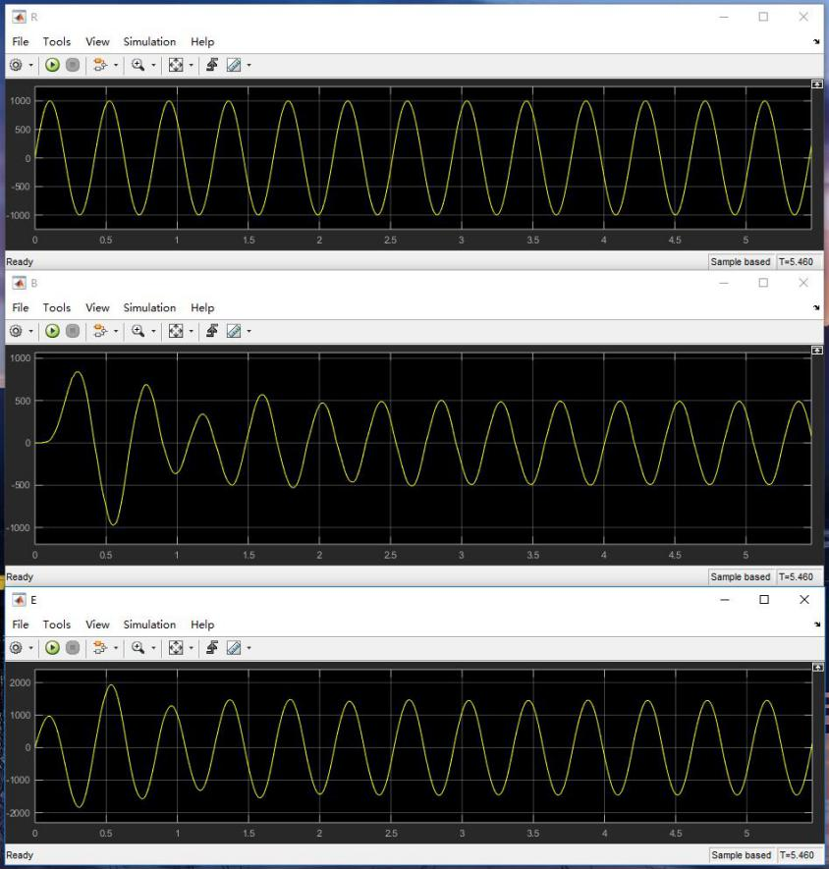
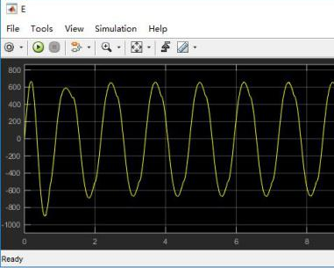
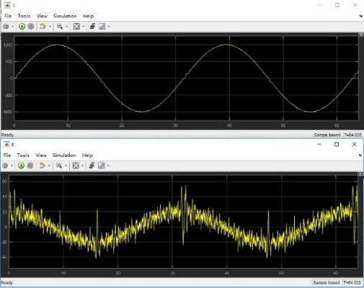
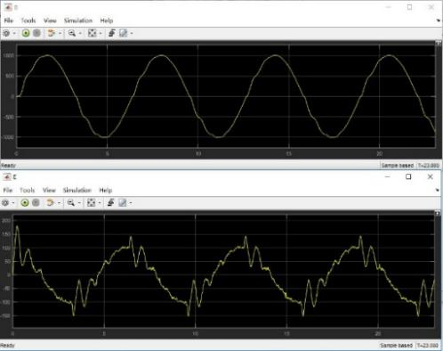
频率特性实验中的问题介绍
ω=5 rad/s
ω=15 rad/s
ω=0.2 rad/s
ω=1 rad/s
E信号波形

Slide 19
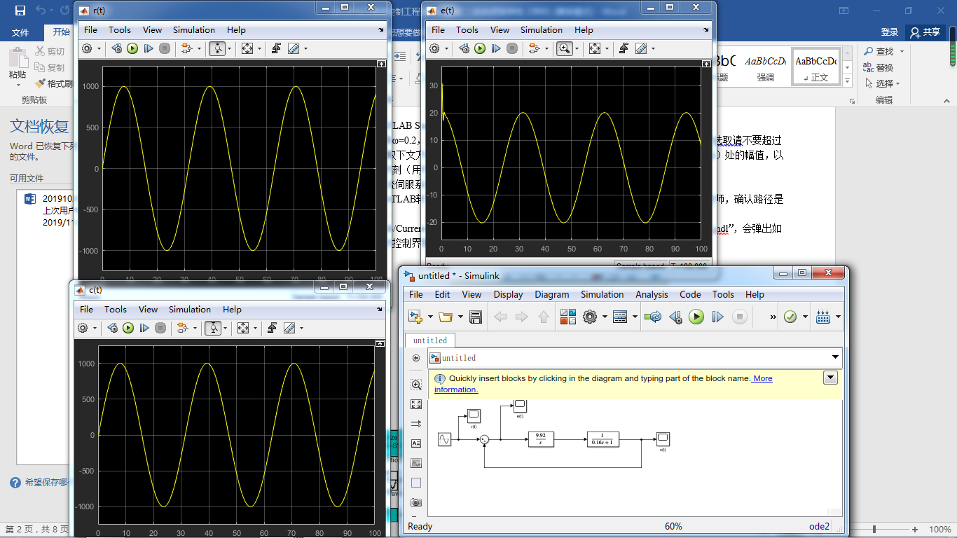
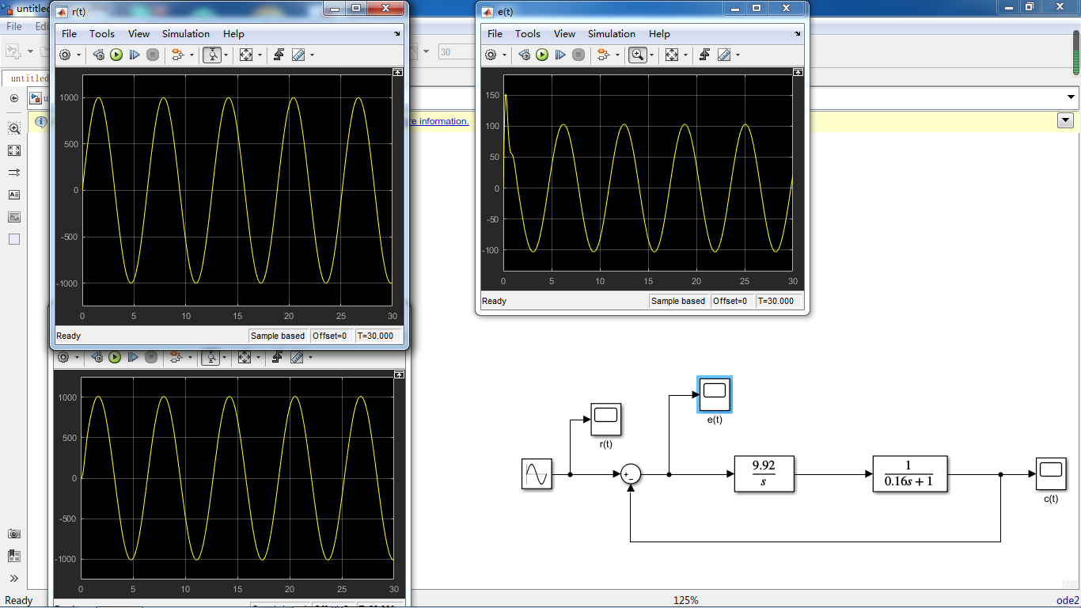
R
B
C
ω=0.2 rad/s
ω=1 rad/s

Slide 20
4
ξ = 0.05
ξ = 0.15
ξ = 0.20
ξ = 0.25
ξ = 0.30
ξ = 0.40
ξ = 0.50
ξ = 0.707
ξ = 1.00
3
A(ω)
2
1
0
0
0.2
0.4
0.6
0.8
1
1.2
1.4
1.6
1.8
2
ω/ω_{n}

Slide 21
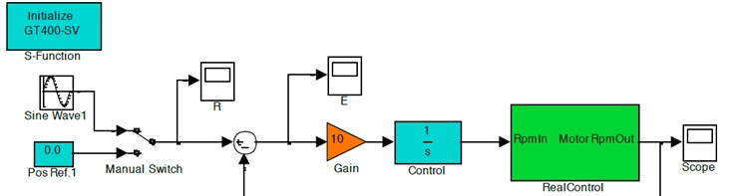


$$G\left(jω\right)=\frac{B(jω)}{R(jω)}=\frac{10}{s}\frac{1}{Tωj+1}$$
$$A\left(ω\right)=\frac{10}{\sqrt{1+T^{2}ω^{2}}}$$

Slide 22
第4章 频率特性
4.1 频率特性的基本概念
4.2 典型环节的频率特性图
4.3 系统开环频率特性图
4.4 频域稳定性判据
4.5 闭环控制系统的频率特性
4.6 频域指标与时域性能指标间的关系
4.7 用系统开环频率特性分析闭环系统性能

Slide 23
奈奎斯特稳定性判据
1. 幅角定理
a) 映射
b) 封闭曲线映射
c) 幅角定理

Slide 24
a) 映射
设F(s)函数为s多项式的分式，它在[s]平面上（除有限个奇点外）为单值的连续正则函数。
我们在[s]平面上取一个复数点，将其代入F(s)函数，得到另外一个复数。这就是映射。
例如:
将 s=4+3j 代入函数 F(s)= (s²+2s+1)得到复数 16+j30. 我们就认为4+3j 通过函数(s²+2s+1)映射得到了 16+j30 。
Im
16+30j

Slide 25
b) 封闭曲线映射
封闭曲线为[s]平面上点的集合，我们用 contour A表示。
我们假设映射函数F(s)形式为：

Slide 26
通过将contour A上的每个点通过F(s)进行映射，就可以将Contour A映射为F(s)平面的 contour B.
例如, [s]中 Q点通过F(s)函数映射成了[F]平面上的 Q’点。

Slide 27
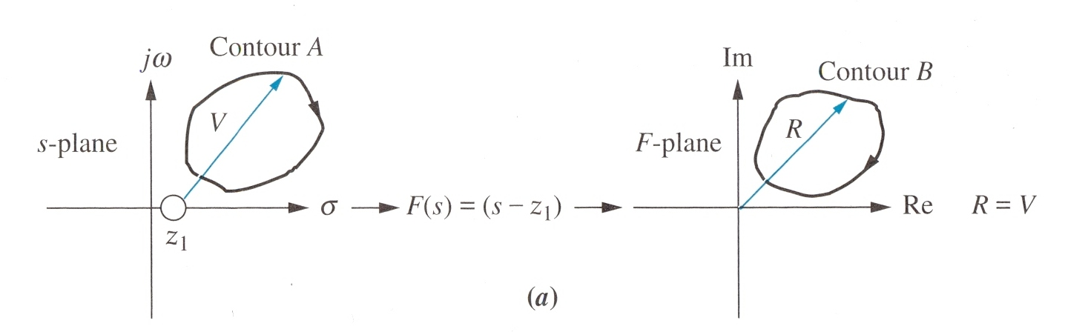
下面是F(s)具有不同形式时的几种封闭曲线映射情况。
假设对contour A上的点按顺时针方向进行映射。
如果F(s)具有零点，且零点不被contour A包围，则contour B也映射为顺时针方向且不包围原点。

Slide 28
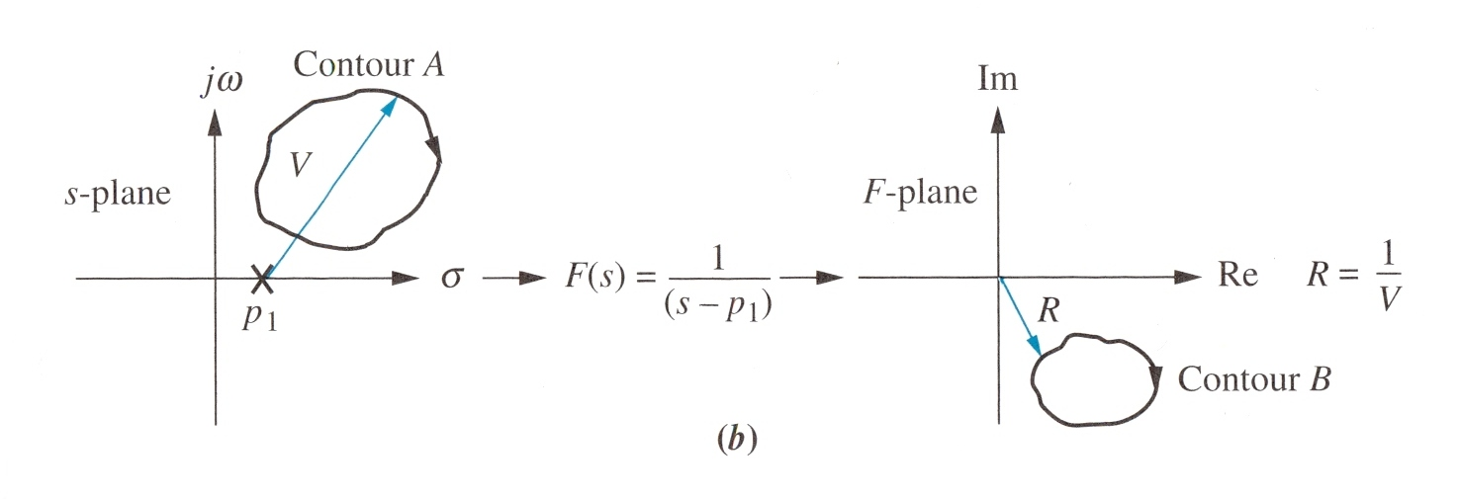
如果F(s)具有极点，且极点不被contour A包围，则contour B也映射为顺时针方向且不包围原点。

Slide 29
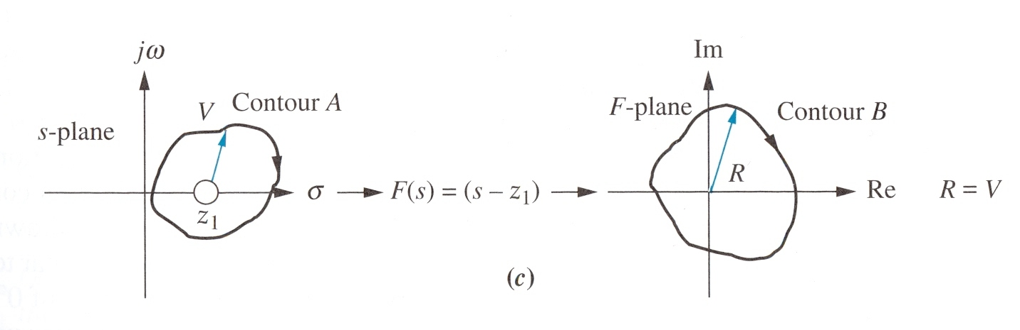
如果F(s)具有零点，且零点被contour A包围，则contour B也映射为顺时针方向但包围原点。

Slide 30
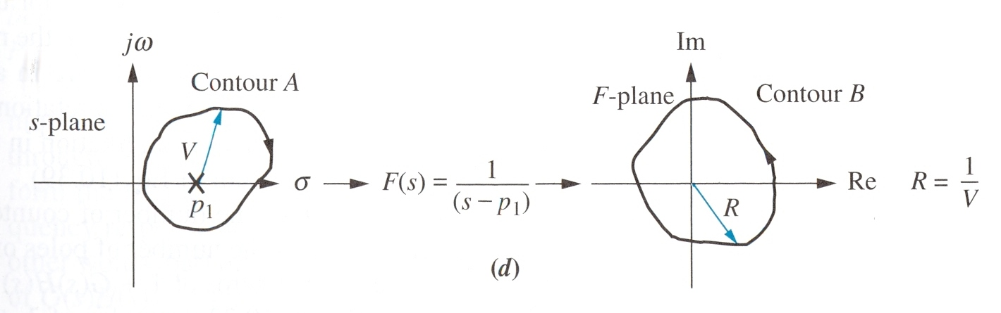
如果F(s)具有极点，且极点被contour A包围，则contour B映射为逆时针方向且包围原点。

Slide 31
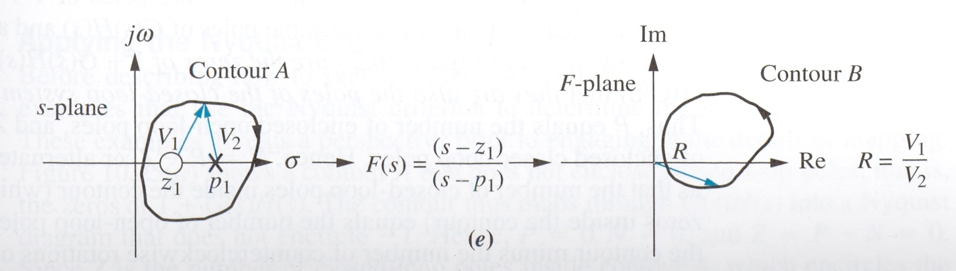
如果F(s)具有相同零点和极点，且零点和极点均被contour A包围，则contour B映射为逆时针方向，且由于零极点旋转的对消， contour B不包围原点。

Slide 32
c). 幅角定理
若在[s]平面上任意选定一条封闭曲线Contour A，该曲线不经过F(s)的奇点，当解析点s顺时针方向沿Contour A变化一周时，在[F(s)]平面上的映射得到的Contour B顺时针包围原点的总次数为N=Z-P次，即F(s)以原点为中心顺时针旋转N周。
其中：Z为包围于Contour A内的F(s)函数的零点数；
P为包围于Contour A内的F(s)函数的极点数。

Slide 33
2. 奈奎斯特稳定性分析
分析：F(s)=1+G(s)H(s)极点与开环传函G(s)H(s)极点的关系以及F(s)=1+G(s)H(s)零点与系统闭环传递函数极点之间的关系（选取映射函数）
R(s)
G(s)
C(s)
考虑右图所示系统：
_
H(s)
开环特征多项式

Slide 34
即闭环系统的特征多项式D_{b}(s)为开环传递函数的分子多项式和分母多项式之和。
一般G(s) 和H(s) 的分母多项式的阶次均大于其分子多项式的阶次，故闭环特征方程的阶次等于开环特征方程的阶次。

Slide 35
其中，D_{b}(s)为闭环特征多项式。
F(s)的零点为闭环极点，F(s)的极点为开环极点，F(s)将闭环系统的稳定性、开环系统的稳定性以及开环传函（Nyquist曲线）建立了联系，故取其为映射函数。
通过映射函数为利用Nyquist图来判定闭环系统的稳定性提供了基础。

Slide 36
b). 绘制奈奎斯特封闭曲线
对于一个稳定的系统，其在右半[s]平面应该没有闭环极点，因此我们选择右半[s]平面为contour A，称为奈奎斯特封闭曲线Nyquist contour。
该封闭曲线开始于虚轴上的s=-j∞ 点，沿着虚轴经过原点到达s=+j∞ 点，然后以原点为中心，无穷大的半径顺时针包围整个右半[s]平面回到起始点。

Slide 38
c). 通过F(s)=1+GH(s)对Nyquist contour 进行映射
映射曲线B的绘制:
1) 0<s<+j∞:
该部分与F(jω)=1+G(j ω)H(j ω)尼奎斯特曲线对应, 0< ω < ∞.
2) -j∞<s<0:
该部分曲线为第1部分曲线的镜像。
3) 无穷大半圆:
半圆上任一点对应的 F(jω) 幅值均趋于1，因此该部分曲线对应为一个点。

Slide 39
d). F(jω)=1+GH(jω) 和 GH(jω)曲线的关系
注意到：
即：
上式表明，在复平面上将F(jω)的轨迹向左移动一个单位，便得到G(jω)H(jω) 的轨迹。
Im
ω =∞
ω =0
-1
0
Re
1
F(jω)
G(jω)H(jω)

Slide 40
比较F(jω)和G(jω)H(jω) 在复平面上的轨迹可见，F(jω)的轨迹是否包围坐标原点的问题转变为G(jω)H(jω) 的轨迹是否包围(-1，j0)点的问题。

Slide 41
e) 奈奎斯特稳定性判据
开环稳定时
开环特征根均为左根，因此在右半[s]平面（Contour A）内的F(s)函数的极点数为零，即P=0；对于一个稳定的系统，右半[s]平面的闭环极点数应为零，即包围于Contour A内的F(s)函数的零点数应为零，对应Z=0。
根据幅角定理，N=Z-P=0
相应判据：若系统开环稳定，则当ω由- ∞变化到+∞时， 开环Nyquist曲线G(jω)H(jω)不包围复平面上 ( -1，j0 ) 点时，系统闭环稳定。否则，系统闭环不稳定。

Slide 42
e) 奈奎斯特稳定性判据
开环不稳定时
假设开环特征根有q个右根，因此在右半[s]平面（Contour A）内的F(s)函数的极点数为q，即P=q；对于一个稳定的系统，右半[s]平面的闭环极点数应为零，即包围于Contour A内的F(s)函数的零点数应为零，对应Z=0。
根据幅角定理，N=Z-P=-q（逆转为-）
相应判据：若系统开环不稳定，有q个右根，则当ω由- ∞变化到+∞时， 开环Nyquist曲线G(jω)H(jω)逆时针包围 (-1，j0) 点的圈数N 应等于 q，这时，系统闭环稳定。否则，系统闭环不稳定。

Slide 43
因为奈奎斯特曲线关于实轴对称，通常绘制奈奎斯特曲线时频率ω为0至+∞，所以奈奎斯特稳定性判据也可以表述如下：
闭环系统稳定的充要条件为：当ω从0变化到+∞时，系统开环Nyquist曲线逆时针包围 (-1，j0) 点的圈数N 等于 q/2，其中q为位于右半s 平面的开环特征根个数。此即为Nyquist稳定判据。

Slide 44
示例
例1：已知系统开环传递函数
应用Nyquist判据判别闭环系统的稳定性。
解：

Slide 45
由：
解得：
由：
解得Nyquist曲线与负实轴交点为：

Slide 46
或由：
解得：
代入：
解得Nyquist曲线与负实轴交点处幅值为：

Slide 47
Im
-1.587
ω =∞
20
-1
0
ω =0
Re
ω
由图可见，开环Nyquist曲线顺时针包围(-1，j0)点一圈，即N＝1：
而开环特征根全部位于左半s平面，即q＝0，由Nyquist判据知，系统闭环不稳定。

Slide 48
例2：已知系统开环传递函数
应用Nyquist判据判别闭环系统的稳定性。
解：

Slide 49
Im
当K>1时，N=-1/2=- q/2，系统闭环稳定。
ω =0
ω =∞
-K
-1
0
Re
ω
当K<1时，N=0 ≠ -q/2，系统闭环不稳定。
当K=1时，系统临界稳定。

